Slide 1
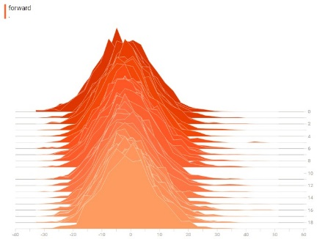
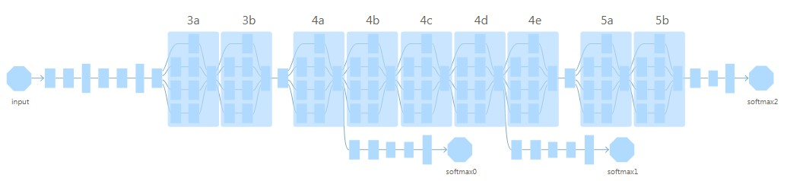
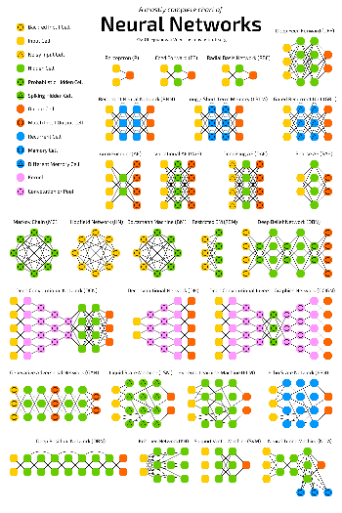

图像处理与深度学习
聂笑盈
北京林业大学 信息学院
数字媒体教研室

Slide 2
00 前情回顾

Slide 3
1、人工智能、机器学习、深度学习的区别和关系
2、弱人工智能，强人工智能
3、机器学习的方法分类
4、深度学习的历程概述

Slide 4
01 单变量线性回归

Slide 5
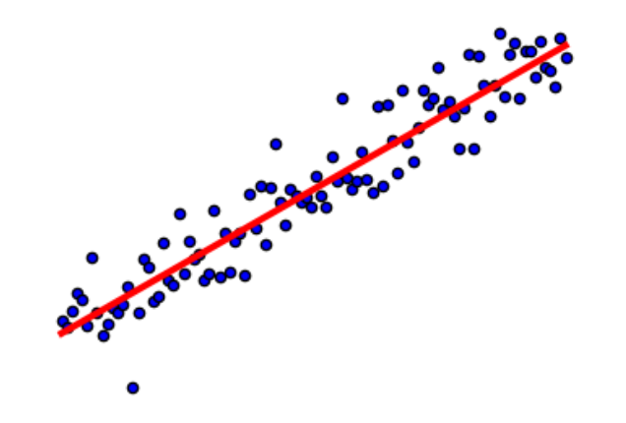
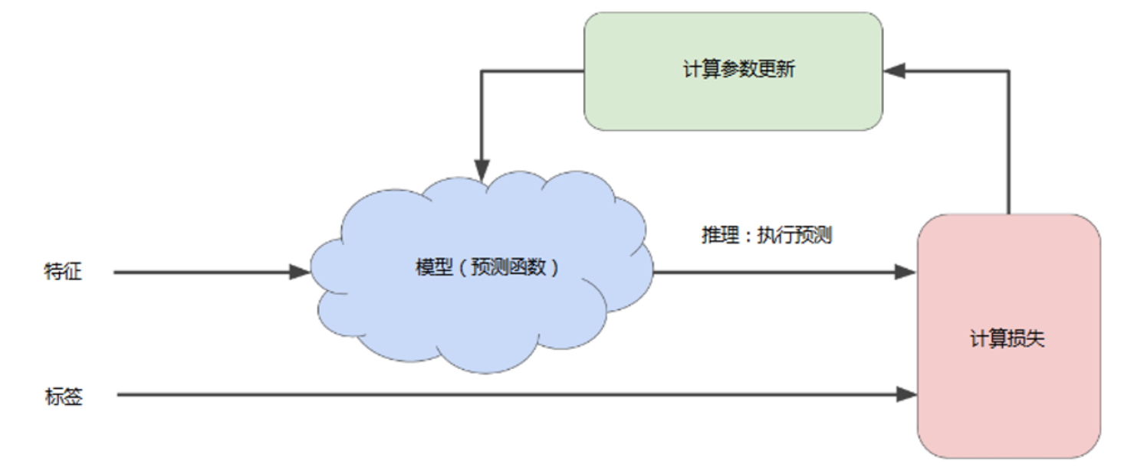
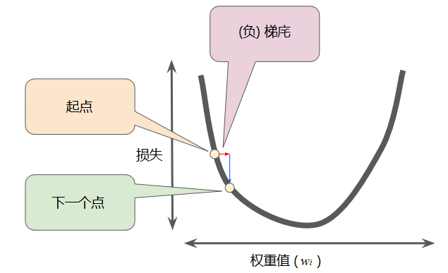
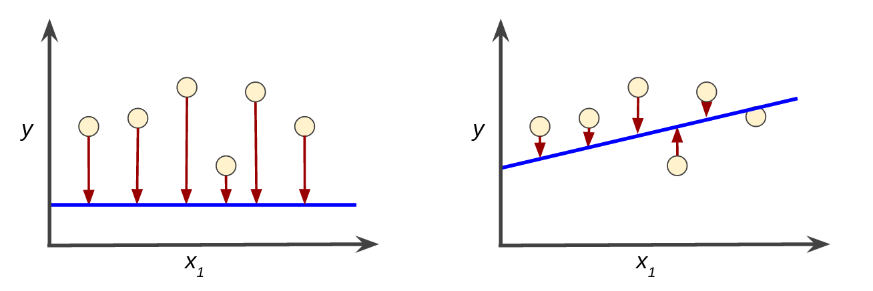
线性回归问题？用一个神经元搞定！
y = 2x + 1
Notes:
通过一个简单的例子介绍了利用Tensorflow实现机器学习的思路

Slide 6
监督式机器学习

Slide 7
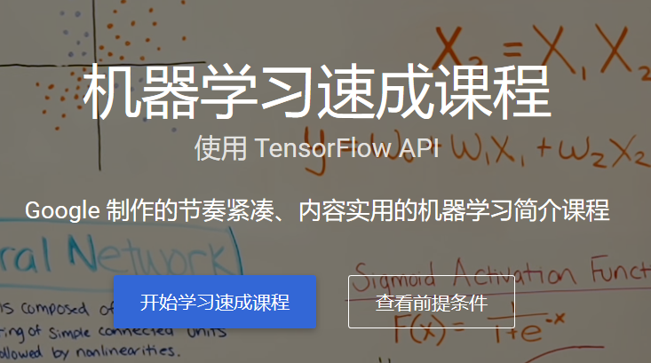
监督式机器学习
机器学习系统：
通过学习如何组合输入信息
来对未见过的数据
做出有用的预测
本讲课程部分内容基于“机器学习速成课程” https://developers.google.cn/machine-learning/crash-course/

Slide 8
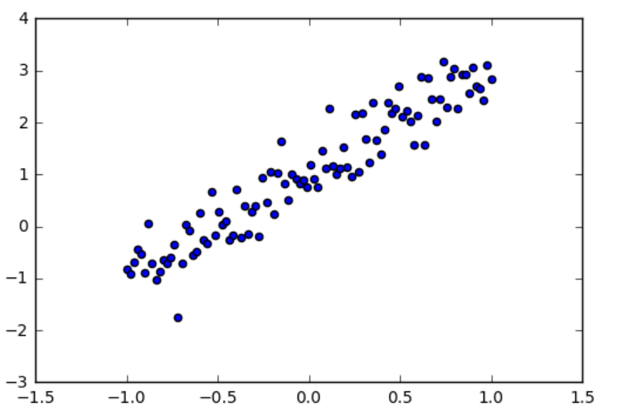
简单的线性回归案例
y = w*x + b

Slide 9
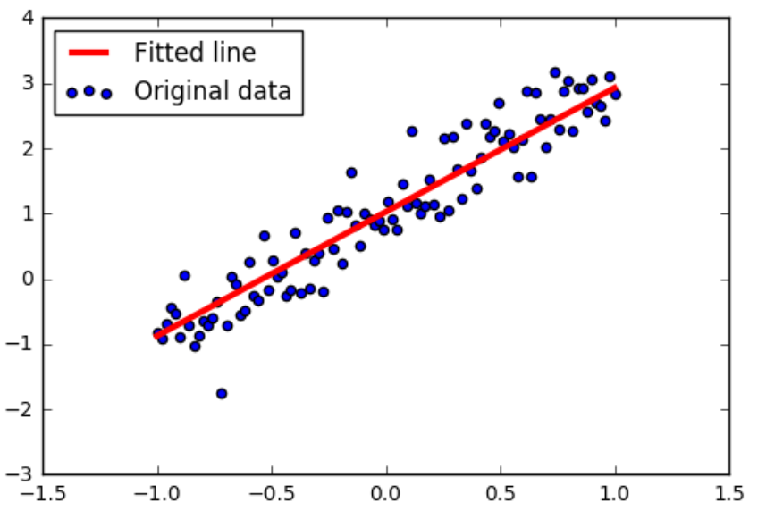
术语：标签和特征
标签是我们要预测的真实事物：y
线性回归中的y变量
特征是指用于描述数据的输入变量：x_{i}
线性回归中的{x₁,x₂,…,x_{n}}变量

Slide 10
术语：样本和模型
样本是指数据的特定实例：x
有标签样本具有{特征，标签}：{x，y}
用于训练模型
无标签样本具有{特征，？}：{x，?}
用于对新数据做出预测

Slide 11
术语：样本和模型
样本是指数据的特定实例：x
有标签样本具有{特征，标签}：{x，y}
用于训练模型
无标签样本具有{特征，？}：{x，?}
用于对新数据做出预测
模型可将样本映射到预测标签：y’
由模型的内部参数定义，这些内部参数值是通过学习得到的

Slide 12
术语：训练
训练模型表示通过有标签样本来学习（确定）所有权重和偏差的理想值
在监督式学习中，机器学习算法通过以下方式构建模型：
检查多个样本并尝试找出可最大限度地减少损失的模型
这一过程称为经验风险最小化

Slide 13
术语：损失
损失是对糟糕预测的惩罚：损失是一个数值，表示对于单个样本而言模型预测的准确程度
如果模型的预测完全准确，则损失为零，否则损失会较大
训练模型的目标是从所有样本中找到一组平均损失“较小”的权重和偏差
Notes:
https://developers.google.cn/machine-learning/crash-course/descending-into-ml/training-and-loss

Slide 14
损失
左侧模型的损失较大 右侧模型的损失较小
Notes:
请注意，左侧曲线图中的红色箭头比右侧曲线图中的对应红色箭头长得多。显然，相较于左侧曲线图中的蓝线，右侧曲线图中的蓝线代表的是预测效果更好的模型。
https://developers.google.cn/machine-learning/crash-course/descending-into-ml/training-and-loss

Slide 15
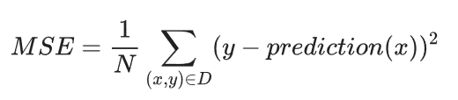
定义损失函数
L₁损失：基于模型预测的值与标签的实际值之差的绝对值
平方损失：一种常见的损失函数，又称为 L₂ 损失
均方误差 (MSE) 指的是每个样本的平均平方损失
Notes:
与 L₂ 损失函数相比，L₁ 损失函数对离群值的敏感性弱一些。
其中：
指的是样本，其中
指的是模型进行预测时使用的特征集（例如，温度、年龄和交配成功率）。 指的是样本的标签（例如，每分钟的鸣叫次数）。
指的是权重和偏差与特征集 结合的函数。 指的是包含多个有标签样本（即 ）的数据集。 指的是 中的样本数量。
https://developers.google.cn/machine-learning/crash-course/descending-into-ml/training-and-loss

Slide 16
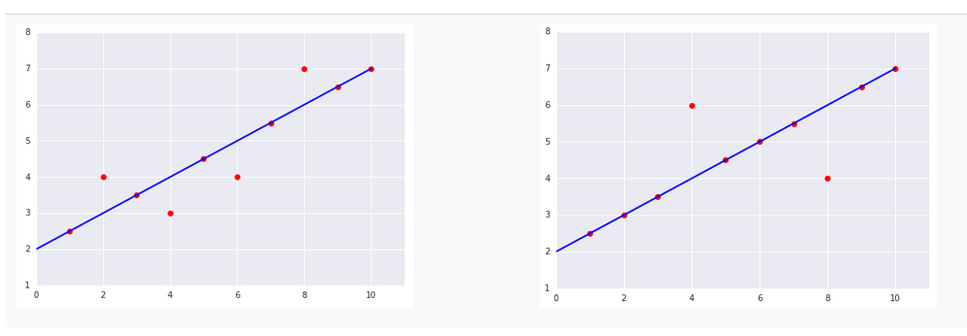
问题
以下曲线图中显示的两个数据集，哪个数据集的均方误差 (MSE) 较高？
Notes:
左边线上的 6 个样本产生的总损失为 0。不在线上的 4 个样本离线并不远，因此即使对偏移求平方值，产生的值仍然很小：
右边线上的 8 个样本产生的总损失为 0。不过，尽管只有两个点在线外，但这两个点的离线距离依然是左图中离群点的 2 倍。平方损失进一步加大差异，因此两个点的偏移量产生的损失是一个点的 4 倍。

Slide 17
模型训练与降低损失
Notes:
https://developers.google.cn/machine-learning/crash-course/reducing-loss/video-lecture

Slide 18
训练模型的迭代方法
Notes:
在训练机器学习模型时，首先对权重和偏差进行初始猜测，然后反复调整这些猜测，直到获得损失可能最低的权重和偏差为止

Slide 19
要点
模型训练要点
首先对权重w和偏差b进行初始猜测
然后反复调整这些猜测
直到获得损失可能最低的权重和偏差为止

Slide 20
收敛
在学习优化过程中，机器学习系统将根据所有标签去重新评估所有特征，为损失函数生成一个新值，而该值又产生新的参数值。
通常，可以不断迭代，直到总体损失不再变化或至少变化极其缓慢为止。这时候，可以说该模型已收敛

Slide 21
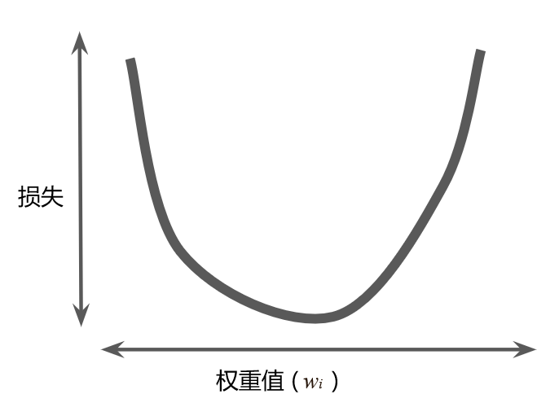
计算损失例子
pred = w*x + b
该线性回归问题产生的损失与权重图为凸形
凸形问题只有一个最低点；即只存在一个斜率正好为 0 的位置
这个最小值就是损失函数收敛之处

Slide 22
梯度下降法

Slide 23
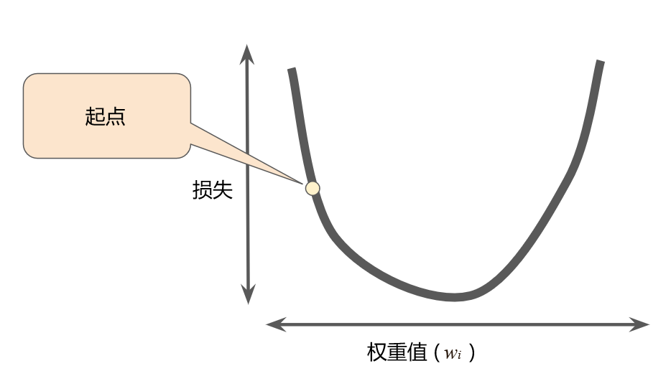
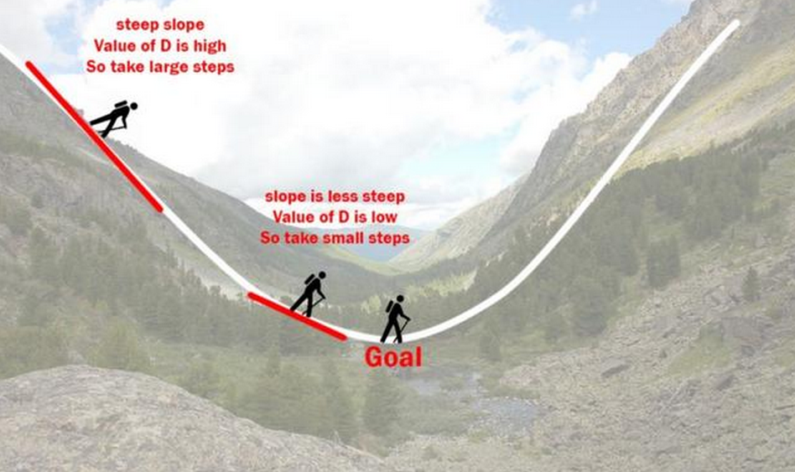
梯度下降法
梯度：一个向量（矢量），表示某一函数在该点处的方向导数沿着该方向取得最大值，即函数在该点处沿着该方向（此梯度的方向）变化最快，变化率最大
Notes:
梯度的本意是一个向量（矢量），表示某一函数在该点处的方向导数沿着该方向取得最大值，即函数在该点处沿着该方向（此梯度的方向）变化最快，变化率最大（为该梯度的模）

Slide 24
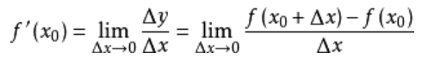
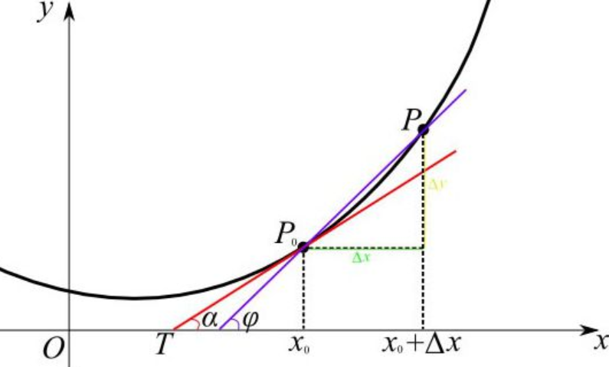
梯度下降法
梯度：一个向量（矢量），表示某一函数在该点处的方向导数沿着该方向取得最大值，即函数在该点处沿着该方向（此梯度的方向）变化最快，变化率最大
Notes:
梯度的本意是一个向量（矢量），表示某一函数在该点处的方向导数沿着该方向取得最大值，即函数在该点处沿着该方向（此梯度的方向）变化最快，变化率最大（为该梯度的模）

Slide 25
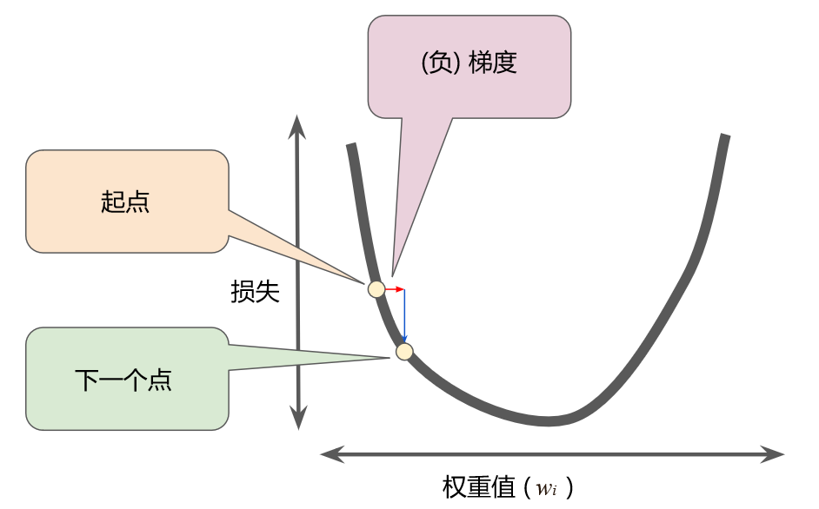
梯度下降法
梯度是矢量:具有方向和大小
沿着负梯度方向进行下一步探索
Notes:
梯度下降法的第一个阶段是为 选择一个起始值（起点）。起点并不重要；因此很多算法就直接将 设为 0 或随机选择一个值。下图显示的是我们选择了一个稍大于 0 的起点：
然后，梯度下降法算法会计算损失曲线在起点处的梯度。简而言之，梯度是偏导数的矢量；它可以让您了解哪个方向距离目标“更近”或“更远”。请注意，损失相对于单个权重的梯度（如图 3 所示）就等于导数。
梯度是一个矢量，因此具有以下两个特征：方向、大小
梯度始终指向损失函数中增长最为迅猛的方向。梯度下降法算法会沿着负梯度的方向走一步，以便尽快降低损失。

Slide 26
随机梯度下降
随机梯度下降法 (SGD) 每次迭代只使用一个样本（批量大小为 1），如果进行足够的迭代，SGD 也可以发挥作用。“随机”这一术语表示构成各个批量的一个样本都是随机选择的
在梯度下降法中，批量指的是用于在单次迭代中计算梯度的样本总数
假定批量是指整个数据集，数据集通常包含很大样本（数万甚至数千亿），此外， 数据集通常包含多个特征。因此，一个批量可能相当巨大。如果是超大批量，则单次迭代就可能要花费很长时间进行计算
小批量随机梯度下降法（小批量 SGD）是介于全批量迭代与 SGD 之间的折衷方案。小批量通常包含 10-1000 个随机选择的样本。小批量 SGD 可以减少 SGD 中的杂乱样本数量，但仍然比全批量更高效
Notes:
https://developers.google.cn/machine-learning/crash-course/reducing-loss/stochastic-gradient-descent

Slide 27
学习率与超参数

Slide 28
学习率
沿着负梯度方向进行下一步探索，前进多少合适？
用梯度乘以一个称为学习速率（有时也称为步长）的标量，以确定下一个点的位置
例如：如果梯度大小为 2.5，学习速率为 0.01，则梯度下降法算法会选择距离前一个点 0.025 的位置作为下一个点
Notes:
正如之前所述，梯度矢量具有方向和大小。梯度下降法算法用梯度乘以一个称为学习速率（有时也称为步长）的标量，以确定下一个点的位置。例如，如果梯度大小为 2.5，学习速率为 0.01，则梯度下降法算法会选择距离前一个点 0.025 的位置作为下一个点。

Slide 29
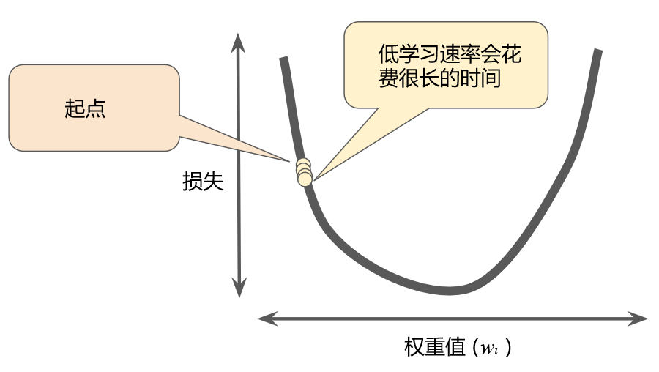
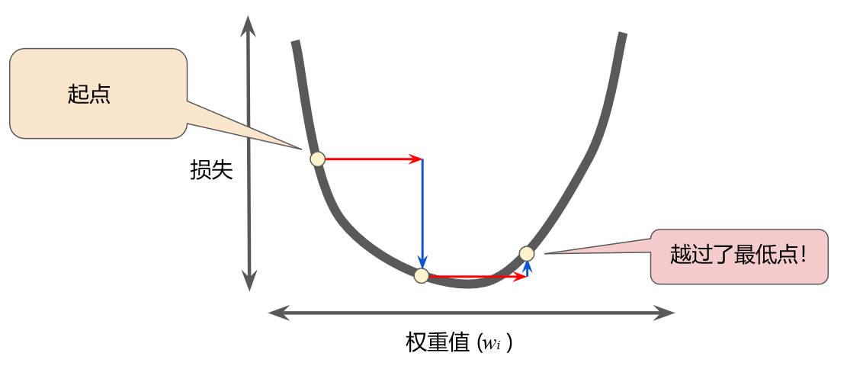
学习率
梯度学习速率过小
梯度学习速率过大
Notes:
超参数是编程人员在机器学习算法中用于调整的旋钮。大多数机器学习编程人员会花费相当多的时间来调整学习速率。如果您选择的学习速率过小，就会花费太长的学习时间：

Slide 30
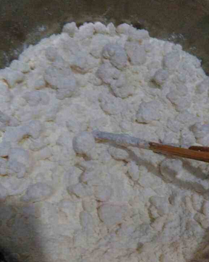
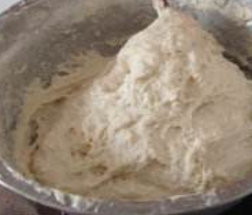
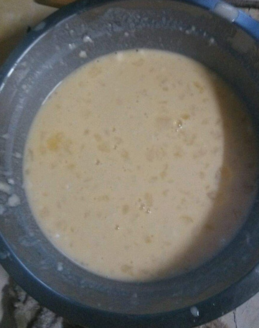
学习率
Notes:
和面要加水，少量多次加水，加水太多

Slide 31
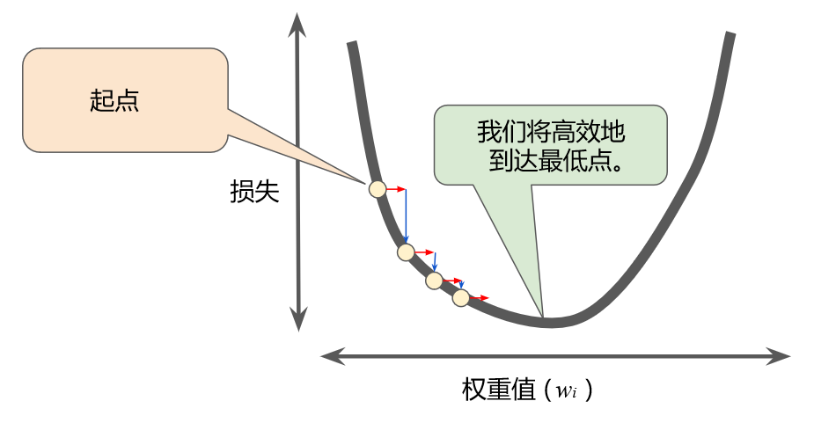
学习率

Slide 32
超参数
在机器学习中，超参数是在开始学习过程之前设置值的参数，而不是通过训练得到的参数数据
通常情况下，需要对超参数进行优化，选择一组好的超参数，可以提高学习的性能和效果
超参数是编程人员在机器学习算法中用于调整的旋钮
典型超参数：学习率、神经网络的隐含层数量……

Slide 33
波士顿房价预测
多元线性回归

Slide 34



波士顿房价预测
波士顿房价数据集包括506个样本，每个样本包括12个特征变量和该地区的平均房价
房价（单价）显然和多个特征变量相关，不是单变量线性回归（一元线性回归）问题
选择多个特征变量来建立线性方程，这就是多变量线性回归（多元线性回归）问题

Slide 35
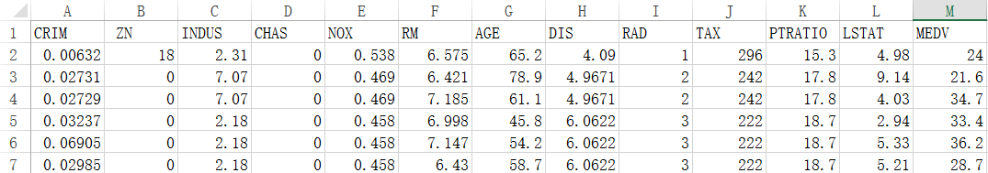
数据集解读
CRIM: 城镇人均犯罪率
ZN：住宅用地超过 25000 sq.ft. 的比例
INDUS: 城镇非零售商用土地的比例
CHAS: 边界是河流为1，否则0
NOX: 一氧化氮浓度
RM: 住宅平均房间数
AGE: 1940年之前建成的自用房屋比例
DIS：到波士顿5个中心区域的加权距离
RAD: 辐射性公路的靠近指数
TAX: 每10000美元的全值财产税率
PTRATIO: 城镇师生比例
LSTAT: 人口中地位低下者的比例
MEDV: 自住房的平均房价，单位：千美元

Slide 36
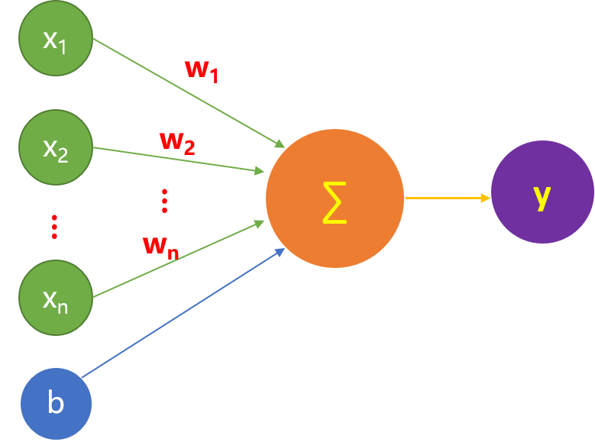
多元线性回归模型
房价和多个特征变量相关，尝试使用多元线性回归建模
$y=x_{1}∗ω_{1}+x_{2}∗ω_{2}+…+x_{n}∗ω_{n}+b$
结果可以由不同特征的输入值和对应的权重相乘求和，加上偏置项计算求解

Slide 37

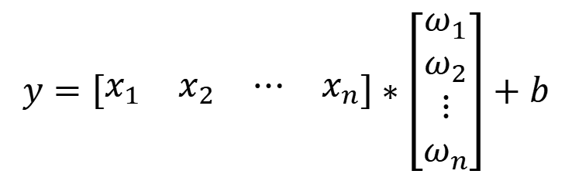
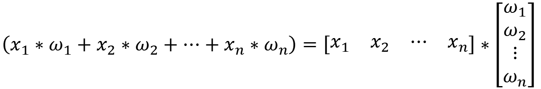
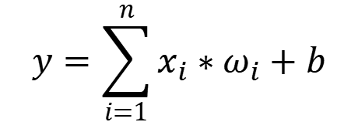
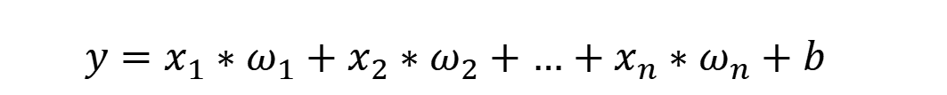
多变量线性方程的矩阵运算表示
$y=x_{1}∗ω_{1}+x_{2}∗ω_{2}+…+x_{n}∗ω_{n}+b$
$$y=\sum_{i=1}^{n}{x_{i}∗ω_{i}}+b$$
$$\left(x_{1}∗ω_{1}+x_{2}∗ω_{2}+⋯+x_{n}∗ω_{n}\right)=\left[\begin{matrix}x_{1} & x_{2} & ⋯ & x_{n}\end{matrix}\right]∗\left[\begin{matrix}ω_{1} \\ ω_{2} \\ ⋮ \\ ω_{n}\end{matrix}\right]$$
$$y=\left[\begin{matrix}x_{1} & x_{2} & ⋯ & x_{n}\end{matrix}\right]∗\left[\begin{matrix}ω_{1} \\ ω_{2} \\ ⋮ \\ ω_{n}\end{matrix}\right]+b$$
矩阵运算是机器学习的基本手段，必须掌握！

Slide 38
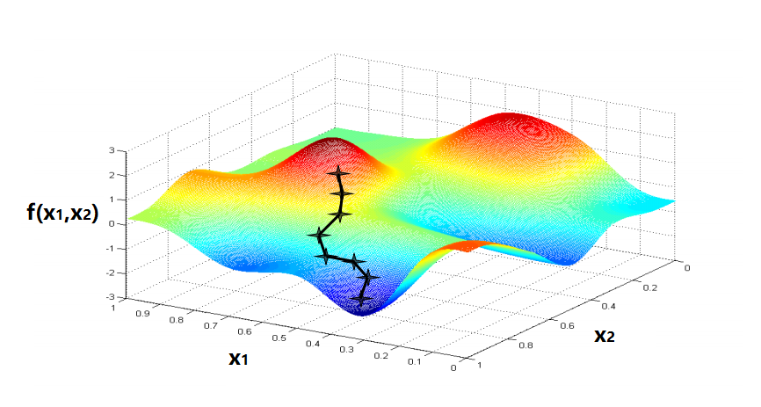
梯度下降
单变量（一元）
两个变量（二元）

Slide 39

梯度下降
要考虑不同特征值取值范围大小的影响
杭州笋干老鸭汤
原材料的配比：鸭、火腿、笋干、青菜、水、油、盐、酱油、葱、姜、蒜、胡椒粉…..

Slide 40
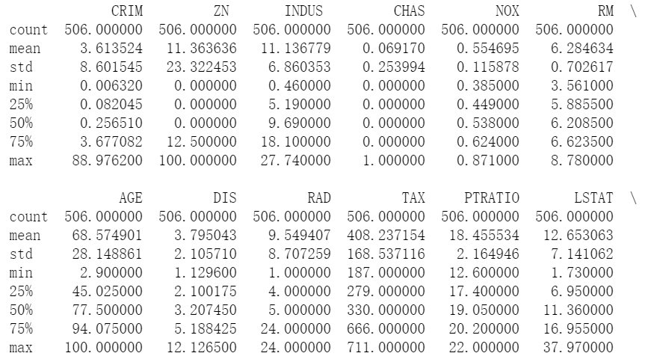
梯度下降
要考虑不同特征值取值范围大小的影响
归一化
(特征值-特征值最小值)/ (特征值最大值 - 特征值最小值）
0-1

Slide 41
机器学习中的基本线性代数

Slide 42
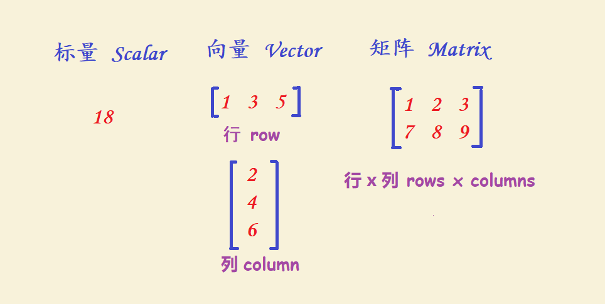
线性代数的数学对象
数学对象
标量
标量只是一个单一的数字
向量
向量是一个有序的数字数组
可以在一行或一列中
矩阵
矩阵是一个有序的二维数组，它有两个索引。第一个指向该行，第二个指向该列
向量也是一个矩阵，但只有一行或一列

Slide 43
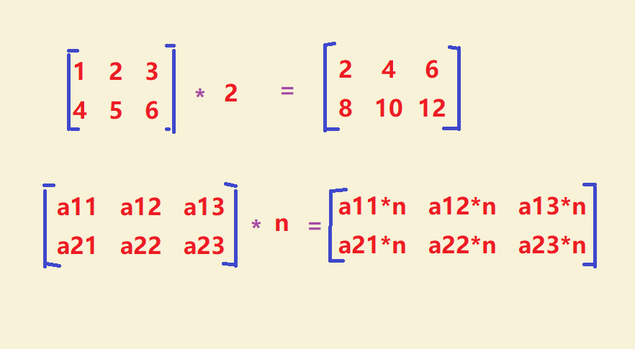
线性代数基本计算规则
1 矩阵标量运算
如果矩阵乘，除，或者加、减一个标量，即：对矩阵的每一个元素进行数学运算

Slide 44
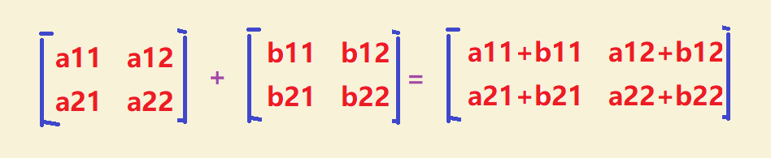
线性代数基本计算规则
2 矩阵-矩阵加法和减法
矩阵-矩阵加法和减法要求是矩阵具有相同的尺寸，并且结果将是具有相同尺寸的矩阵。只需在第一个矩阵中添加或减去第二个矩阵的每个值及其对应的值

Slide 45
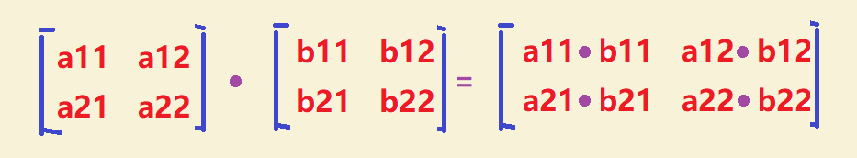
线性代数基本计算规则
3 矩阵-矩阵点乘（点积）
矩阵-矩阵点乘要求是矩阵具有相同的尺寸，矩阵各个对应元素相乘

Slide 46
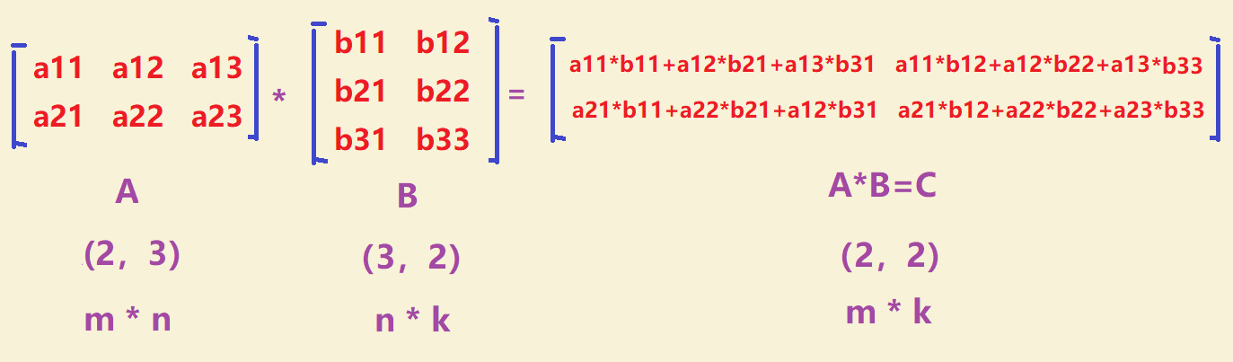
线性代数基本计算规则
4 矩阵矩阵相乘（叉乘）
如果第一个矩阵列的数量与第二个矩阵行数要相等，才能将矩阵相乘
结果矩阵具有与第一个矩阵相同的行数和与第二个矩阵相同的列数

Slide 47
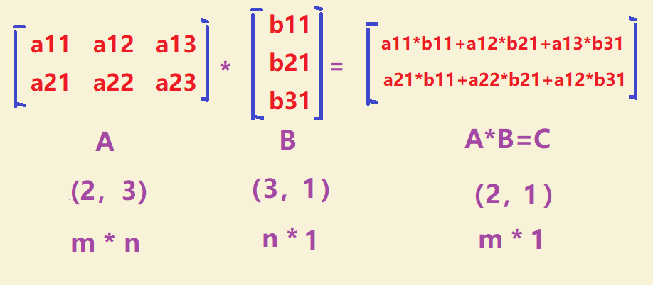
线性代数基本计算规则
5 矩阵-向量乘法
看作矩阵-矩阵叉乘的特列

Slide 48
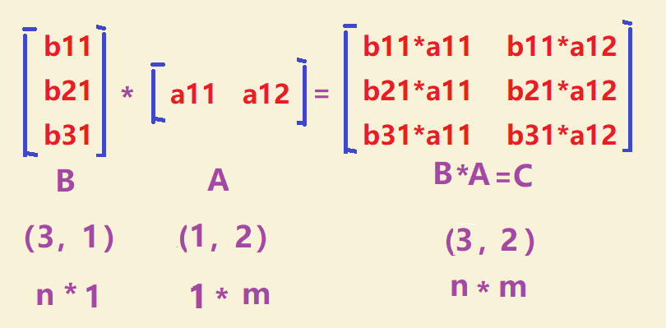
线性代数基本计算规则
6 向量-向量乘法（列向量-行向量）
看作矩阵-矩阵叉乘的特列

Slide 49
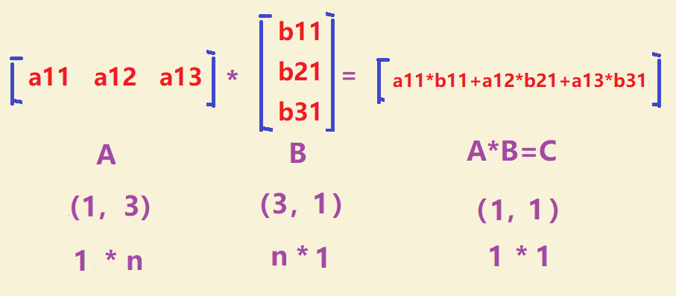
线性代数基本计算规则
7 向量-向量乘法（行向量-列向量）
看作矩阵-矩阵叉乘的特列中的特例

Slide 50
多变量线性方程的矩阵运算表示
$y=x_{1}∗ω_{1}+x_{2}∗ω_{2}+…+x_{n}∗ω_{n}+b$
$$y=\sum_{i=1}^{n}{x_{i}∗ω_{i}}+b$$
$$\left(x_{1}∗ω_{1}+x_{2}∗ω_{2}+⋯+x_{n}∗ω_{n}\right)=\left[\begin{matrix}x_{1} & x_{2} & ⋯ & x_{n}\end{matrix}\right]∗\left[\begin{matrix}ω_{1} \\ ω_{2} \\ ⋮ \\ ω_{n}\end{matrix}\right]$$
$$y=\left[\begin{matrix}x_{1} & x_{2} & ⋯ & x_{n}\end{matrix}\right]∗\left[\begin{matrix}ω_{1} \\ ω_{2} \\ ⋮ \\ ω_{n}\end{matrix}\right]+b$$

Slide 51
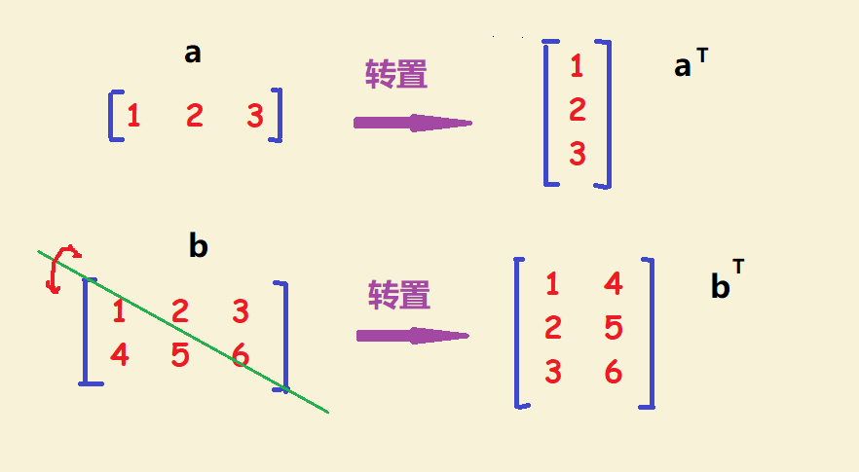
线性代数基本计算规则
8 矩阵转置
第一列变成转置矩阵的第一行，第二列变成了矩阵转置的第二行
一个m * n矩阵被转换成一个n * m矩阵
a的aij元素等于转置矩阵a 的aji元素
转置矩阵像沿着45度轴线的矩阵镜像
T

Slide 52
数据集的划分

Slide 53
为什么要做数据集划分？
构建和训练机器学习模型是希望对新的数据做出良好预测
如何去保证训练的实效，可以应对以前未见过的数据呢？
全部带标签的数据参与模型训练，真的好吗？

Slide 54
数据集划分
构建和训练机器学习模型是希望对新的数据做出良好预测
如何去保证训练的实效，可以应对以前未见过的数据呢？
一种方法是将数据集分成两个子集：
训练集 - 用于训练模型的子集
测试集 - 用于测试模型的子集
通常，在测试集上表现是否良好是衡量能否在新数据上表现良好的有用指标，前提是：
测试集足够大
不会反复使用相同的测试集来作假

Slide 55
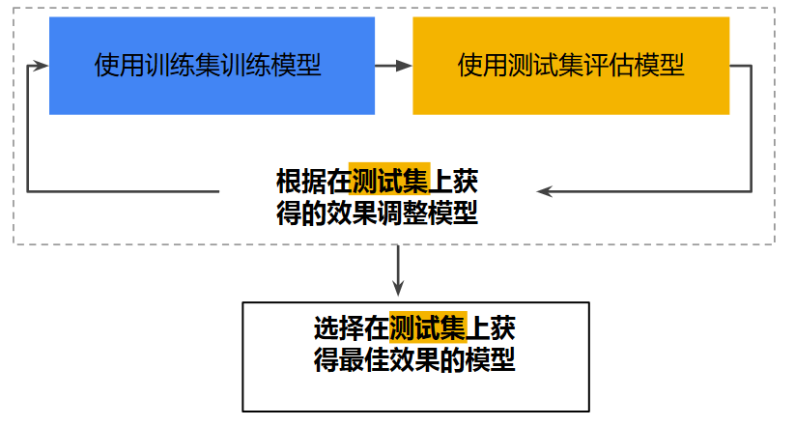
工作流程
Notes:
在图中，“调整模型”指的是调整您可以想到的关于模型的任何方面，从更改学习速率、添加或移除特征，到从头开始设计全新模型。该工作流程结束时，您可以选择在测试集上获得最佳效果的模型。

Slide 56
有没有什么问题？
思考：
使用测试集和训练集来推动模型开发迭代的流程。
在每次迭代时，都会对训练数据进行训练并评估测试数据，并以基于测试数据的评估结果为指导来选择和更改各种模型超参数，例如学习速率和特征。这种方法是否存在问题？
多次重复执行该流程可能导致模型不知不觉地拟合了特定测试集的特性

Slide 57
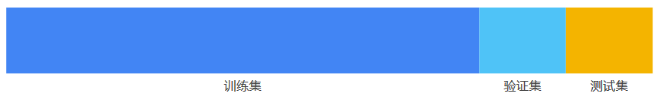
新的数据划分
通过将数据集划分为三个子集，可以大幅降低过拟合的发生几率：
使用验证集评估训练集的效果。
在模型“通过”验证集之后，使用测试集再次检查评估结果

Slide 58
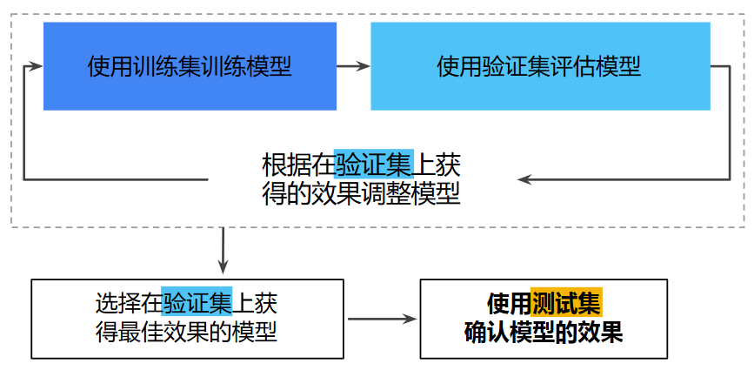
新的工作流程
Notes:
在这一经过改进的工作流程中：
选择在验证集上获得最佳效果的模型。
使用测试集再次检查该模型。
该工作流程之所以更好，原因在于它暴露给测试集的信息更少。
提示 不断使用测试集和验证集会使其逐渐失去效果。也就是说，您使用相同数据来决定超参数设置或其他模型改进的次数越多，您对于这些结果能够真正泛化到未见过的新数据的信心就越低。请注意，验证集的失效速度通常比测试集缓慢。
如果可能的话，建议您收集更多数据来“刷新”测试集和验证集。重新开始是一种很好的重置方式。

Slide 59
MNIST手写数字识别问题

Slide 60
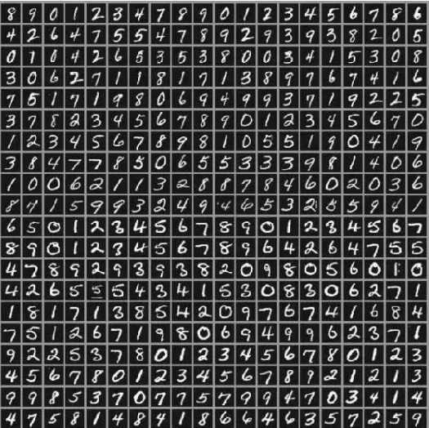
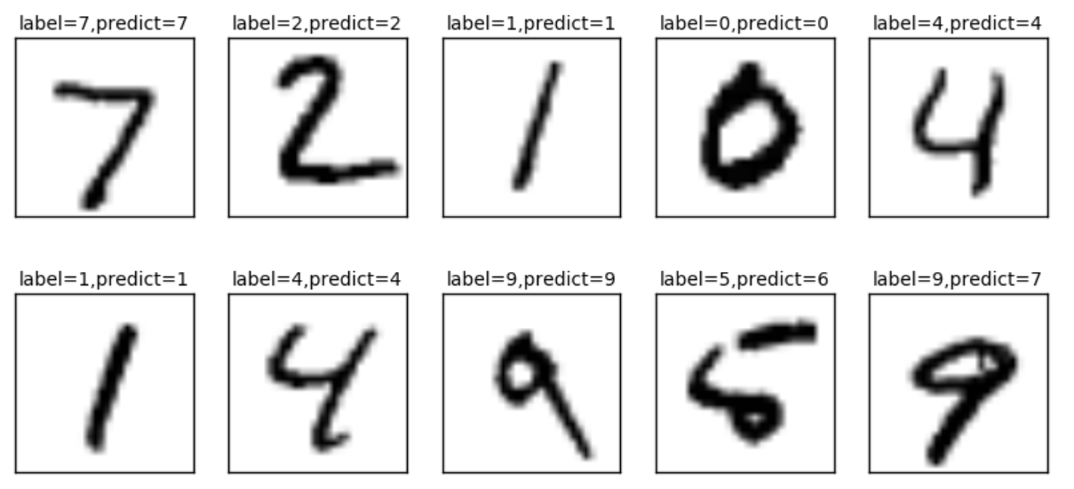
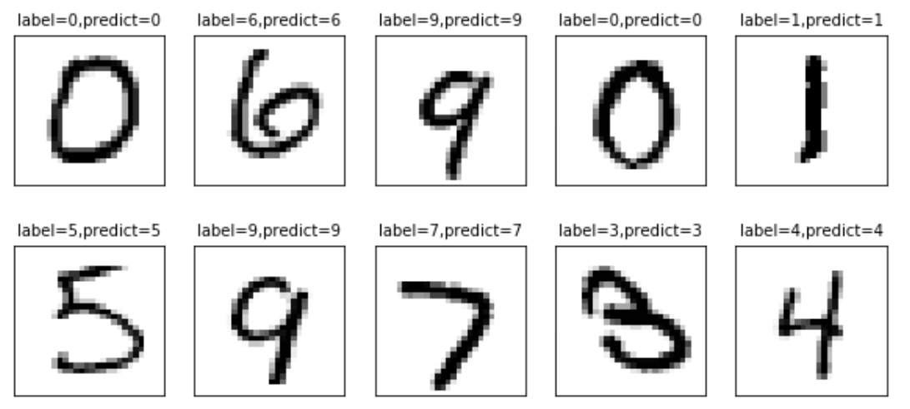
MNIST手写数字识别：分类问题

Slide 61
MNIST手写数字识别数据集
MNIST 数据集来自美国国家标准与技术研究所, National Institute of Standards and Technology (NIST).
数据集由来自 250 个不同人手写的数字构成, 其中 50% 是高中学生, 50% 来自人口普查局 (the Census Bureau) 的工作人员
训练集 60000 测试集 10000
MNIST 数据集可在 http://yann.lecun.com/exdb/mnist/ 获取

Slide 62
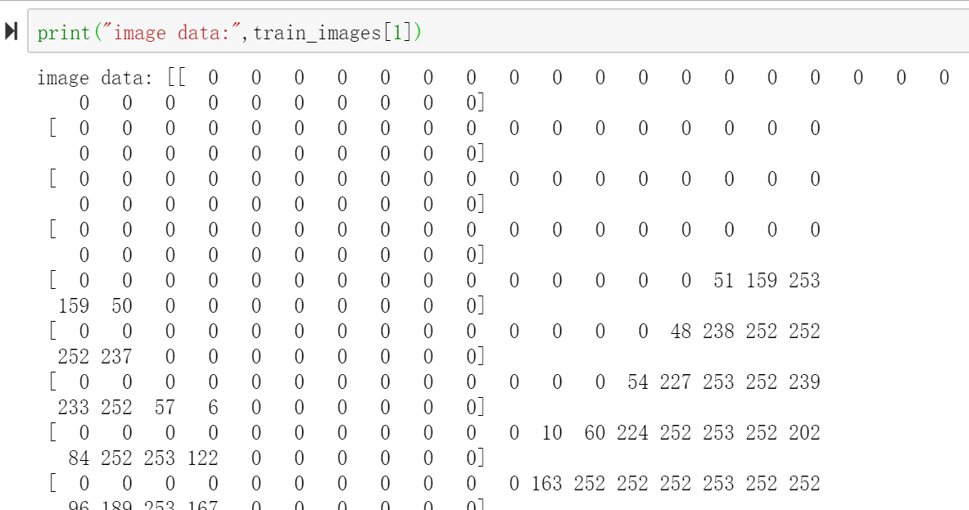
具体看一幅image的数据

Slide 63
从预测问题到分类问题
从线性回归到逻辑回归

Slide 64
逻辑回归

Slide 65
逻辑回归
许多问题的预测结果是一个在连续空间的数值，比如房价预测问题，可以用线性模型来描述：
$Y=x_{1}∗w_{1}+x_{2}∗w_{2}$ ${+…+x}_{n}∗w_{n}+b$
但也有很多场景需要输出的是概率估算值，例如：
根据邮件内容判断是垃圾邮件的可能性
根据医学影像判断肿瘤是恶性的可能性
手写数字分别是 0、1、2、3、4、5、6、7、8、9的可能性（概率）
这时需要将预测输出值控制在 [0，1]区间内
二元分类问题的目标是正确预测两个可能的标签中的一个
逻辑回归（Logistic Regression）可以用于处理这类问题

Slide 66
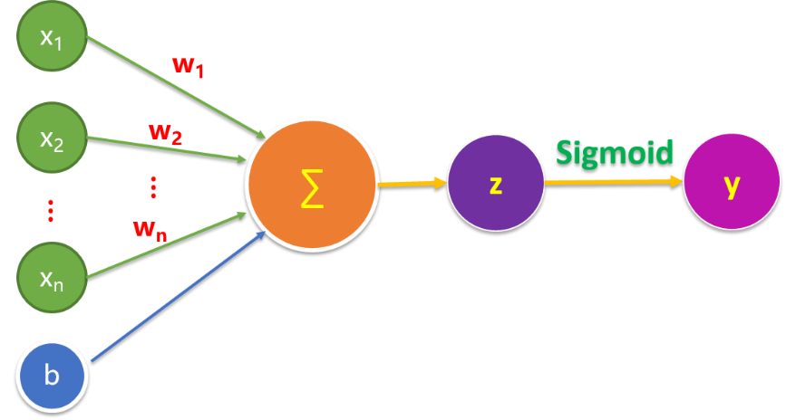
逻辑回归基本模型

Slide 67
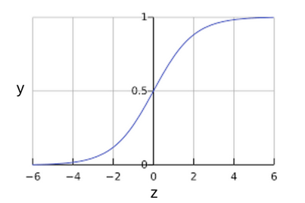

Sigmoid函数
逻辑回归模型如何确保输出值始终落在 0 和 1 之间。
Sigmoid函数（S型函数）生成的输出值正好具有这些特性，其定义如下：
$$y=\frac{1}{1+e^{−\left(z\right)}}$$
定义域为全体实数，值域在[0,1]之间
Z值在0点对应的结果为0.5
sigmoid函数连续可微分

Slide 68

特定样本的逻辑回归模型的输出
$z=x_{1}∗w_{1}+x_{2}∗w_{2}$ ${+…+x}_{n}∗w_{n}+b$
$$y=\frac{1}{1+e^{−\left(z\right)}}$$
$x_{1}∗w_{1}+x_{2}∗w_{2}$ ${+…+x}_{n}∗w_{n}+b$
Notes:
具有机器学习标签的 S 型函数

Slide 69


逻辑回归中的损失函数
前面线性回归的损失函数是平方损失，如果逻辑回归的损失函数也定义为平方损失，那么：
$$J\left(w\right)=\frac{1}{n}\sum_{i=1}^{n}{{\left(φ\left(z_{i}\right)−y_{i}\right)}^{2}}$$
其中：
$i$表示第$i个$样本点
$z_{i}=x_{i}∗w+b$
$φ\left(z_{i}\right)$表示对$i$个样本的预测值
$y_{i}$表示第$i$个样本的标签值

Slide 70




逻辑回归中的损失函数
$$J\left(w\right)=\sum_{i=1}^{n}{\frac{1}{n}{\left(φ\left(z_{i}\right)−y_{i}\right)}^{2}}$$
$$φ=\frac{1}{1+e^{−\left(z\right)}}$$
$$J\left(w\right)$$
将Sigmoid函数带入上述函数
非凸函数，有多个极小值
如果采用梯度下降法，会容易导致陷入局部最优解中
$$w$$

Slide 71



逻辑回归中的损失函数
二元逻辑回归的损失函数一般采用对数损失函数，定义如下：
$$J\left(W,b\right)=\sum_{(x,y)∈D}{−ylog\left(y^{′}\right)−\left(1−y\right)log⁡(1−y^{′})}$$
凸函数
其中：
$(x,y)∈D$是有标签样本 $(x,y)$ 的数据集
$y$是有标签样本中的标签，取值必须是 0 或 1
$y^{′}$是对于特征集$x$的预测值（介于 0 和 1 之间）
https://blog.csdn.net/t46414704152abc/article/details/79574003
Notes:
https://blog.csdn.net/t46414704152abc/article/details/79574003

Slide 72
多元分类

Slide 73



多元分类基本模型
x₁
w₁₁
∑1
$$y_{1}$$
w_{m1}
w₁₂
x₂
∑2
w_{m2}
$$y_{2}$$
…
w_{1n}
x_{n}
…
…
w_{mn}
∑m
b₁
$$y_{m}$$
b
b_{m}

Slide 74






多元分类基本模型
x₁
w₁₁
∑1
$$y_{1}$$
$$y_{p1}$$
w_{m1}
w₁₂
x₂
∑2
$$y_{p2}$$
w_{m2}
$$y_{2}$$
Softmax
…
w_{1n}
…
…
x_{n}
…
…
w_{mn}
∑m
b₁
$$y_{m}$$
$$y_{pm}$$
b
b_{m}

Slide 75
Softmax思想
逻辑回归可生成介于 0 和 1.0 之间的小数。
例如，某电子邮件分类器的逻辑回归输出值为 0.8，表明电子邮件是垃圾邮件的概率为 80%，不是垃圾邮件的概率为 20%。很明显，一封电子邮件是垃圾邮件或非垃圾邮件的概率之和为 1.0。
Softmax 将这一想法延伸到多类别领域。
在多类别问题中，Softmax 会为每个类别分配一个用小数表示的概率。这些用小数表示的概率相加之和必须是 1.0。

Slide 76

Softmax示例
类别 | 概率
0 | 0.052
1 | 0.001
2 | 0.023
3 | 0.721
4 | 0.003
类别 | 概率
5 | 0.035
6 | 0.006
7 | 0.002
8 | 0.104
9 | 0.053
概率相加之和是 1.0
最有可能的类别是 3

Slide 77


Softmax 方程式
$$p_{i}=\frac{e^{y_{i}}}{\sum_{k=1}^{C}{e^{y_{k}}}}$$
此公式本质上是将逻辑回归公式延伸到了多类别

Slide 78


Softmax 举例
$$p_{i}=\frac{e^{y_{i}}}{\sum_{k=1}^{C}{e^{y_{k}}}}$$
$$Y=\left[\begin{matrix}−3.1 \\ 1.8 \\ 9.7 \\ −2.5\end{matrix}\right]$$
$$Softmax(Y)=\left[\begin{matrix}2.75972792e−6 \\ 3.70603254e−4 \\ 9.99621608e−1 \\ 5.02855213e−6\end{matrix}\right]$$

Slide 79
多分类问题中的标签数据与独热编码

Slide 80
直接采用数字做标签的问题
机器学习算法中，特征之间距离的计算或相似度的常用计算方法都是基于欧式空间的
能说 1 比 8 更相似于 3 吗？
数字 | 0 | 1 | 2 | 3 | 4 | 5 | 6 | 7 | 8 | 9
编码 | 0 | 1 | 2 | 3 | 4 | 5 | 6 | 7 | 8 | 9

Slide 81
为什么要采用one hot编码
1 将离散特征的取值扩展到了欧式空间，离散特征的某个取值就对应欧式空间的某个点
2 机器学习算法中，特征之间距离的计算或相似度的常用计算方法都是基于欧式空间的
3 将离散型特征使用one-hot编码，会让特征之间的距离计算更加合理
数字 | 0 | 1 | 2 | 3 | 4 | 5 | 6 | 7 | 8 | 9
编码 | 0 | 1 | 2 | 3 | 4 | 5 | 6 | 7 | 8 | 9

Slide 82

独热编码 (one hot encoding)
一种稀疏向量，其中：
一个元素设为 1
所有其他元素均设为 0
独热编码常用于表示拥有有限个可能值的字符串或标识符
例如：假设某个植物学数据集记录了 15000 个不同的物种，其中每个物种都用独一无二的字符串标识符来表示。在特征工程过程中，可能需要将这些字符串标识符编码为独热向量，向量的大小为 15000

Slide 83
交叉熵损失

Slide 84

交叉熵损失函数
交叉熵是一个信息论中的概念，它原来是用来估算平均编码长度的。给定两个概率分布p和q，通过q来表示p的交叉熵为
$$H\left(p,q\right)=−\sum_{x}{p\left(x\right)}\log{q\left(x\right)}$$
交叉熵刻画的是两个概率分布之间的距离，p代表正确答案，q代表的是预测值，交叉熵越小，两个概率的分布约接近

Slide 85
交叉熵损失函数计算案例
假设有一个3分类问题，某个样例的正确答案是（1，0，0）
甲模型经过softmax回归之后的预测答案是（0.5，0.2，0.3）
乙模型经过softmax回归之后的预测答案是（0.7，0.1，0.2）
$$H\left(p,q\right)=−\sum_{x}{p\left(x\right)}\log{q\left(x\right)}$$
$H\left(\left(1,0,0\right),\left(0.5,0.2,0.3\right)\right)=$ -$\log{0.5}≈0.301$
$H\left(\left(1,0,0\right),\left(0.7,0.1,0.2\right)\right)=$ -$\log{0.7}≈0.155$

Slide 86


定义交叉熵损失函数
交叉熵损失函数定义为：
$$Loss=−\sum_{i=1}^{n}{y_{i}\log{y_{i}^{′}}}$$
其中： $y_{i}$为标签值， $y_{i}^{′}$为预测值

Slide 87
线性回归与逻辑回归
联系：
逻辑回归可以理解为在线性回归后加了一个sigmoid函数。将线性回归变成一个0~1输出的分类问题。
区别：
线性回归是直接分析因变量与自变量的关系，而逻辑回归是分析因变量取某个值的概率与自变量的关系
线性回归用来预测连续的变量（房价预测），逻辑回归用来预测离散的变量（分类，上下班交通工具预测、癌症预测）
线性回归的参数计算方法是最小二乘法，逻辑回归的参数计算方法是似然估计的方法
线性回归要求因变量是连续性数值变量，逻辑回归要求因变量是分类型变量。
线性回归要求自变量和因变量呈线性关系，逻辑回归不要求自变量和因变量呈线性关系
线性回归要求变量服从正态分布，逻辑回归对变量分布没有要求。
Notes:
————————————————
版权声明：本文为CSDN博主「AugustMe的学习小课堂」的原创文章，遵循CC 4.0 BY-SA版权协议，转载请附上原文出处链接及本声明。
原文链接：https://blog.csdn.net/AugustMe/article/details/111245004

